Slide 1
Patientenrechtegesetz: Bestandsaufnahme und Ausblick – Brauchen wir eine „echte“ Reform des Arzthaftungsrechts? Aus Sicht der stationären Einrichtungen/Krankenhäusern
XXIX. Kölner Symposium

Slide 2
HELIOS
In Deutschland 111 Akut- und Rehakliniken, 89 MVZ
Jährlich ca. 1,3 Millionen Patienten vollstationär
Konzerninterne Schadenbearbeitung mit Risikomanagement
Ca. 1.000 – 1.200 Haftpflichtansprüche im Jahr

Slide 3
Inhalt
Sinn und Zweck der Einführung des Patientenrechtegesetzes
Einzelnormen innerhalb des BGB mit Bewertung
Einzelnormen innerhalb des SGB V mit Bewertung
Fazit mit Anregungen

Slide 4
Sinn und Zweck der Einführung des Patientenrechtegesetzes _
Bundestagsdrucksache 17/10488

Slide 5
Sinn und Zweck
Patientenseite soll „auf Augenhöhe“ des Arztes agieren können durch Stärkung der Patienteninformation.
Mehr Transparenz durch Kodifizierung von Richterrecht.
Stärkung der Patientenrechte gegenüber den Leistungsträgern.
Förderung von Risiko- und Fehlervermeidungssystemen zur Erhöhung der Patientensicherheit.

Slide 6
Einzelnormen —
Normen innerhalb des BGB

Slide 7
§ 630c Abs. 2 BGB Mitwirkung der Vertragsparteien
[…] Sind für den Behandelnden Umstände erkennbar, die die Annahme eines Behandlungsfehlers begründen, hat er den Patienten über diese auf Nachfrage oder zur Abwendung gesundheitlicher Gefahren zu informieren.
Ist dem Behandelnden oder einem seiner in § 52 Absatz 1 StPO bezeichneten Angehörigen ein Behandlungsfehler unterlaufen, darf die Information nach Satz 2 zu Beweiszwecken in einem gegen den Behandelnden oder gegen seinen Angehörigen geführten Straf- oder Bußgeldverfahren nur mit Zustimmung des Behandelnden verwendet werden.

Slide 8
Positives Signal für eine offene Fehlerkultur.
Keine Rechtsfolge für den Arzt ersichtlich, wenn er dies nicht befolgt.
Offenbarungspflicht wenig praxistauglich wegen Komplexität der Materie.
Strafrechtliche Komponente systemfremd.
Genaue Ausgestaltung unklar, z.B. bei Offenbarung durch Dritte, daher Klarstellung wünschenswert, ob Beweisverwendungsverbot vergleichbar der Parallelbestimmung § 97 Abs. 1 S. 3 InsO gemeint ist, wo ausschließlich nach Zustimmung des Schuldners Informationen verwendet werden dürfen.

Slide 9
§ 630e Abs. 2 Nr. 3 BGB Aufklärungspflichten
[…] Die Aufklärung muss
1.mündlich durch den Behandelnden oder durch eine Person erfolgen, die über die zur Durchführung der Maßnahme notwendige Ausbildung verfügt; […]
3. für den Patienten verständlich sein.
Dem Patienten sind Abschriften von Unterlagen, die er im Zusammenhang mit der Aufklärung oder Einwilligung unterzeichnet hat, auszuhändigen.

Slide 10
Reine Klarstellung: Praxisprobleme bleiben bei der Aufklärung fremdsprachiger Patienten.
Sprachkundige Person oder einen Dolmetscher auf Kosten des Patienten. Als Teil der notwendigen Krankenhausbehandlung sollten
die Kosten vom Leistungskatalog der GKV
umfasst sein.
Laut Gesetzesentwurf (Bundestagsdrucksache 17/10488) „ohne Auswirkung auf den bestehenden Erfüllungsaufwand“: Einschätzung praxisfern, aber der Transparenzgedanke ist zu begrüßen.

Slide 11
§ 630g Abs. 3 BGB Einsichtnahme in die Patientenakte
[…] Im Fall des Todes des Patienten stehen die Rechte aus den Absätzen 1 und 2 zur Wahrnehmung der vermögensrechtlichen Interessen seinen Erben zu. Gleiches gilt für die nächsten Angehörigen des Patienten, soweit sie immaterielle Interessen geltend machen. Die Rechte sind ausgeschlossen, soweit der Einsichtnahme der ausdrückliche oder mutmaßliche Wille des Patienten entgegensteht.

Slide 12
Bei Anforderungen von Behandlungsunterlagen durch Erben erster Ordnung, Vorschlag der gesetzlichen Vermutung, vergleichbar der Regelung zum Hinterbliebenengeld, andernfalls unnötige Vorverlagerung von Rechtsfragen/ Erhöhung von Hürden.
Klarstellung notwendig für die Fälle der Unterlagenanforderung bei Nachbehandelnden ohne Schweigepflichtentbindungserklärung des Verstorbenen für Kranken- und Haftpflichtversicherungen bei berechtigtem Interesse.

Slide 13
§ 630h Abs. 5 BGB Beweis bei Haftung für Behandlungs- und Aufklärungsfehler
Liegt ein grober Behandlungsfehler vor und ist dieser grundsätzlich geeignet, eine Verletzung des Lebens, des Körpers oder der Gesundheit der tatsächlich eingetretenen Art herbeizuführen, wird vermutet, dass der Behandlungsfehler für diese Verletzung ursächlich war. Dies gilt auch dann, wenn es der Behandelnde unterlassen hat, einen medizinisch gebotenen Befund rechtzeitig zu erheben oder zu sichern, soweit der Befund mit hinreichender Wahrscheinlichkeit ein Ergebnis erbracht hätte, das Anlass zu weiteren Maßnahmen gegeben hätte, und wenn das Unterlassen solcher Maßnahmen grob fehlerhaft gewesen wäre.

Slide 14
Ausgewogene Beweisverteilung zwischen Arzt und Patient.
Beweiserleichterungen/Kausalitätsnachweis nicht nur beim groben Behandlungsfehler.
Genaue Zahlen unklar. Mehr Transparenz bei bundesweiter Auswertung, wie häufig die Patientenseite mit Schadenersatzansprüchen durchdringt.
35% aller Ansprüche werden reguliert (DKG/Ecclesia/Das Krankenhaus 05/2017)

Slide 15
Einzelnormen —
Normen innerhalb des SGB V

Slide 16
§ 66 SGB V Unterstützung der Versicherten bei Behandlungsfehlern durch die Krankenkassen
Die Krankenkassen sollen die Versicherten bei der Verfolgung von Schadenersatzansprüchen, die bei der Inanspruchnahme von Versicherungsleistungen aus Behandlungsfehlern entstanden sind und nicht nach § 116 des Zehnten Buches auf die Krankenkassen übergehen, unterstützen. […]

Slide 17
Zunächst Umsetzungsschwierigkeiten in der Praxis einzelner Krankenkassen mit Verlagerung der Prüfung auf die Gutachter- und Schlichtungsstellen.
Positives Signal an die Patienten wegen niedriger Schwelle zur Überprüfung eines Behandlungsgeschehens.

Slide 18
§ 136a Abs. 3 SGB V Richtlinien des Gemeinsamen Bundesausschusses zur Qualitätssicherung in ausgewählten Bereichen
[…]Der Gemeinsame Bundesausschuss bestimmt in seinen Richtlinien über die grundsätzlichen Anforderungen an ein einrichtungsinternes Qualitätsmanagement nach § 136 Absatz 1 Satz 1 Nummer 1 wesentliche Maßnahmen zur Verbesserung der Patientensicherheit und legt insbesondere Mindeststandards für Risikomanagement- und Fehlermeldesysteme fest. […] bestimmt der Gemeinsame Bundesausschuss Anforderungen an einrichtungsübergreifende Fehlermeldesysteme, die in besonderem Maße geeignet erscheinen, Risiken und Fehlerquellen in der stationären Versorgung zu erkennen, auszuwerten und zur Vermeidung unerwünschter Ereignisse beizutragen.

Slide 19
Critical Incident Reporting System (CIRS): in der Praxis liegt Fokus auf Zwischenfällen und Beinaheschäden.
Vergütungszuschläge bei Teilnahme an einrichtungsübergreifenden Systemen.
Positives Signal für den offenen Umgang mit Beinaheschäden.
Aber was ist mit den tatsächlichen fehlerbedingten Schäden?

Slide 20
Fazit mit Verbesserungsvorschlägen —

Slide 21
Fazit
Mehr Information und Transparenz durch Kodifizierung erreicht und Patientenrechte gestärkt, da Hürden für eine unentgeltliche Überprüfung von Behandlungsfehlern weiter gesenkt.
Positives Signal für die Patientensicherheit und den Umgang mit Fehlern.
Strukturelles Ungleichgewicht zwischen Patient und Behandler nicht beseitigt; wohl auch unrealistisch angesichts der Komplexität von Recht und Medizin.
Wir benötigen keine „echte“ Reform des Patientenrechtegesetzes, lediglich punktuelle Verbesserungen.

Slide 22
Weitere Entwicklungen zur Patientensicherheit und Prozessabläufen
Möglichkeit einer Zweitmeinung bei „mengenanfälligen Indikationen“ gem. § 27b Abs. 5 SGB V (Einigung bislang zur Indikationsstellung für Hysterektomien und Tonsillektomien).
Immer konkretere G-BA Richtlinien zu Strukturvoraussetzungen (Vorgaben zum Personalschlüssel; Mindestanzahl für Eingriffe etc.).

Slide 23
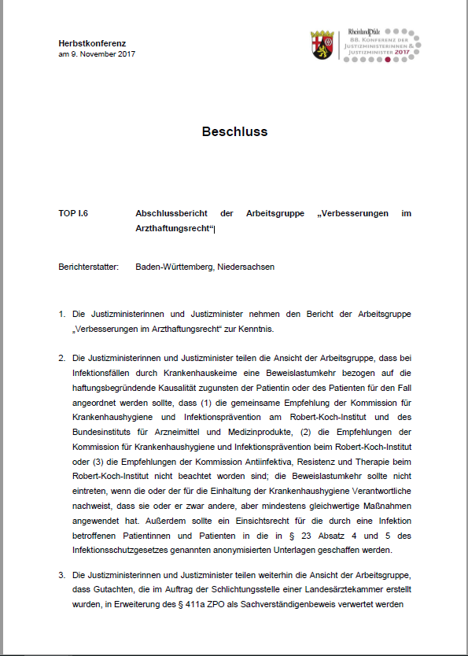
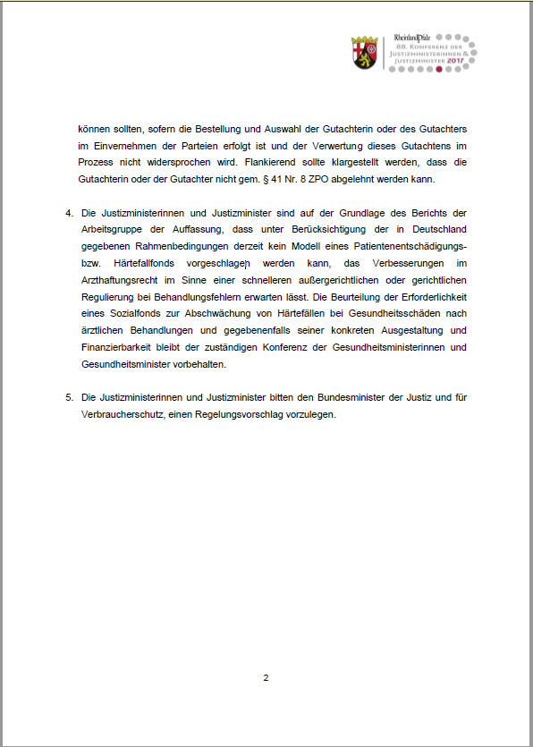
Abschlussbericht der Arbeitsgruppe „Verbesserungen im Arzthaftungsrecht“ – Beschluss JMK vom 09. November 2017

Slide 24
Anregungen zur Verbesserung der Prozessabläufe
Qualitätssicherung der Gutachter von MDK/ Schlichtungsstellen/ Gutachterkommissionen.
Harmonisierung der Satzungen der ärztlichen Gutachter- und Schlichtungsstellen.
Harmonisierung des Datenschutzes (auch im Hinblick auf Risikomanagementaktivitäten).
Implementierung rechtlicher Grundzüge in den Ausbildungskatalog der Ärzte (insbesondere Aufklärung).

Slide 25
Anregungen zur Verbesserung der Prozessabläufe
Spezialisierung der LG-Kammern und OLG-Senate gem. §§ 72a, 119a GVG zum 01.01.2018.
Kontinuität bei der richterlichen Besetzung der Spruchkörper, regelmäßige Fortbildungen.

Slide 26
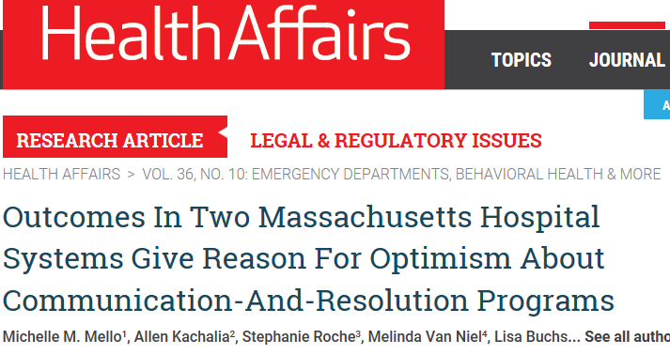
Anregungen zur Verbesserung der Prozessabläufe
Angemessenheit des Tonfalls in den Medien und der (außer)gerichtlichen Verhandlung.
Potentialausschöpfung in übergreifender Analyse von Schadensfällen und die Umsetzung präventiver Maßnahmen vor Ort (Risikomanagement).
Weiterentwicklung „Sorry Works“-Programme

Slide 27
Vielen Dank für Ihre Aufmerksamkeit —

